Slide 1
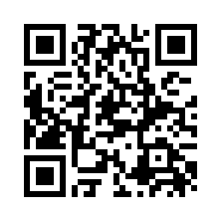
本日の講演
パワーポイントデータ原本は
左記のＱＲコード読み取り
または検索「bo-sai.tokyo」で
ダウンロード可能です。
ご自由にご利用を！
地域防災研究所
bo-sai.tokyo

Slide 2
地域の防災を
いかに高めるか
～地域防災と自主防災～
主催 天台宗兵庫教区第一部
防災伝道師・防災アドバイザー
地域防災研究所 加古川グリーンシティ防災会
大西 賞典（おおにし しょうすけ）

Slide 3
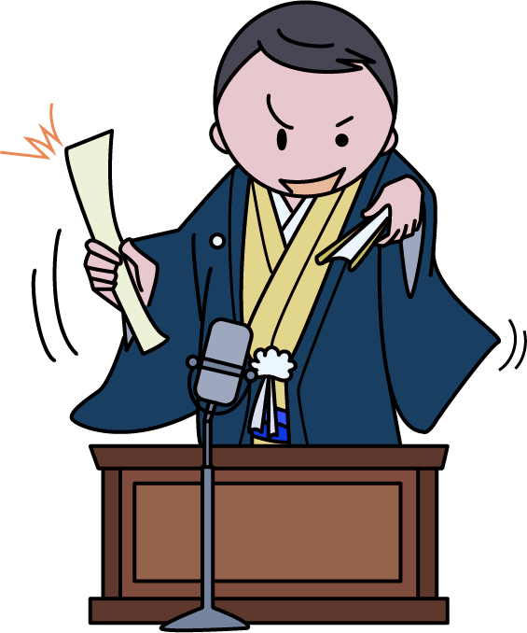
はじめに
全国には素晴らしい防災活動を行われている方々が数多くいらっしゃるにもかかわらず
講演の機会を与えてくだった皆様に 感謝を申し上げ この場をお借りして御礼を申し上げます
本日は「地域の防災をいかに高めるか」
「地域防災・自主防災」をお伝えします
本日説明には、皆様が少々腹立たしく思われる こともあろうかと思いますがご了承ください
売れない講談師だと「温かい目で」

Slide 4
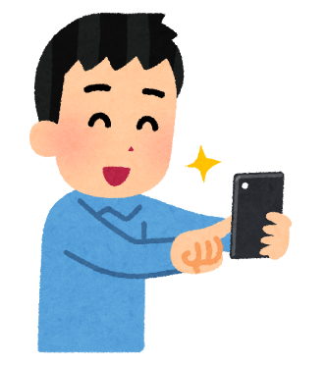
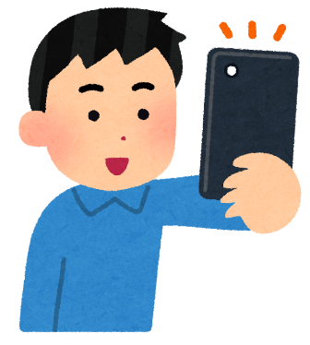
ご遠慮なく
講演資料は
スマホ等での写真撮影はご遠慮なく！
周りの方の迷惑にならない程度で！
先程も申し上げましたように
講演本編のパワーポイント資料は
「地域防災研究所ＨＰ」にアップしています
ご自由にダウンロードしてお使いください
スマホではAndroidとiPhoneで保存先や閲覧方法が違います
Youtubeに本日のパワーポイント資料を動画化しました

Slide 5
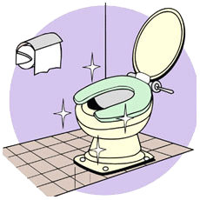
ご遠慮なく
本日は
長丁場なので
トイレや休憩などは
ご遠慮なく
行ってください
私も行くかも知れません

Slide 6
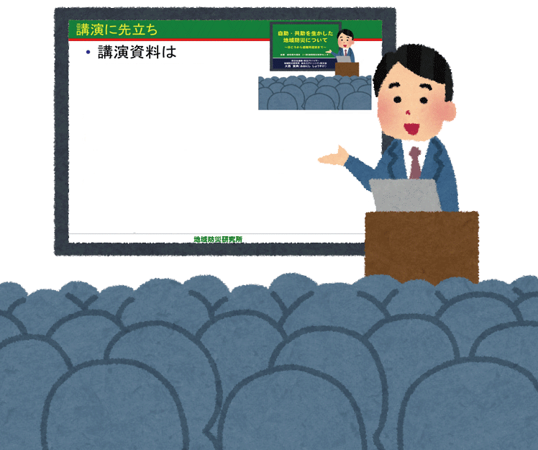
講演に先立ち
この方式も
多様な方々に
言葉を届ける
防災情報伝達システムの
ひとつです
講演資料は
手話が必要な方や
少し聞こえにくい方にも
言葉が届けられるように
テキストがいっぱい出てくる
関西のテレビ情報番組方式
視覚と聴覚へ、同時に伝える方式です
本日のお話しで、皆さまの心の中にある
防災のカタチが変われば幸いです

Slide 7
防災の話は
むずかしく
感じるし

Slide 8
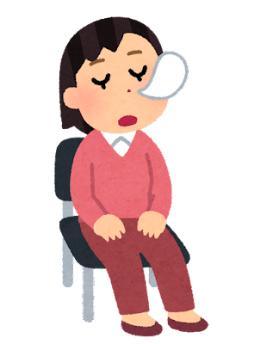
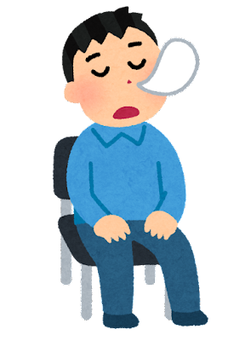
聞いていて
眠くなる

Slide 9
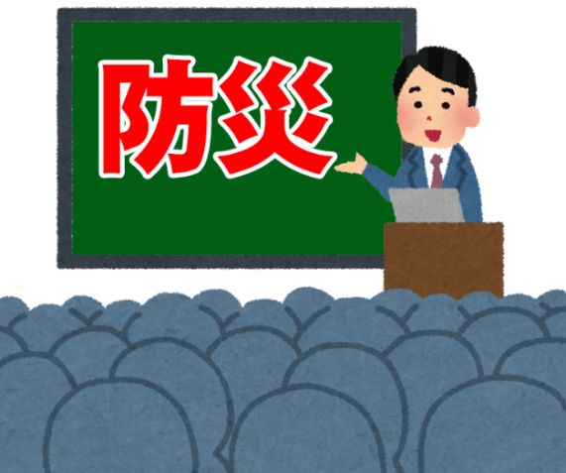
この現象は
聞き手の責任ではなく
我々
伝えて側の責任

Slide 10
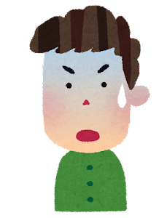
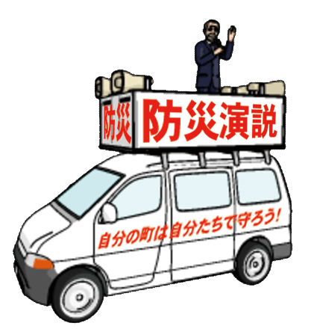
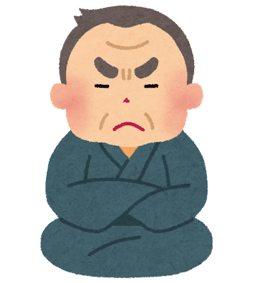
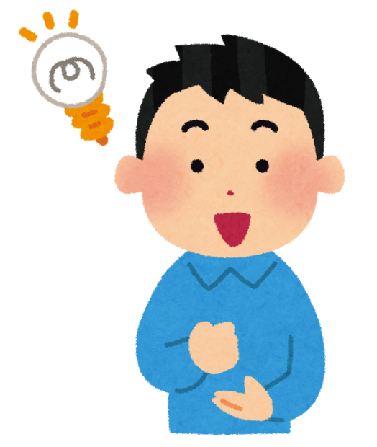
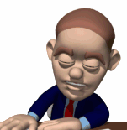
防災の伝え方
災害が襲ってくる
だから
防災が必要？
これでは
人は興味を持たない！
日常の中に
楽しみやよろこびを
プラスした
活動と思考にすることが重要！
防災活動とは、社会的に必要な活動！
しかし、眉間にしわを寄せて、難しい顔で難しい話！
それで人は本当に集まるのだろうか？
防災に興味のある方なら、少しは耳を傾ける？
駅前なんかでやろうものなら・・・
そんなもの聞きたくない、足を止める人は少ない！
大抵の防災講演会では？
ほとんどの人が寝ます「おやすみなさい」
眠たくなるのは「伝え手側」の責任！
興味の湧かない、眠くなる話をすることが原因
やはり「防災を伝える」には？
何の為に防災をするのかを気付かせる必要がある
人の心がワクワクし、プラス思考に心が働く手法が必要

Slide 11
本日お伝えしたいこと
もしものときに
慌てぬように
「まず一歩目」を
決めておくことが
重要
本日お伝えしたいことで最も重要なこと
防災活動をおこなう上での３つのキーワード
忘れぬうちにお伝えします！
自分の命は
自分で責任を
持つこと
持たせること
覚悟・責任・決断
自分が覚悟を持ち
自分の責任で
自分で決断する
『自分事』とする意識を持つことからスタート！

Slide 12
皆さん
突然ですが！
簡単な問題を
考えてみよう！

Slide 13
今から
ふたつの問題を
お考えください

Slide 14
１問目

Slide 15
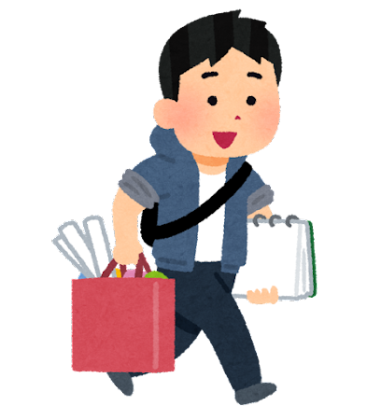
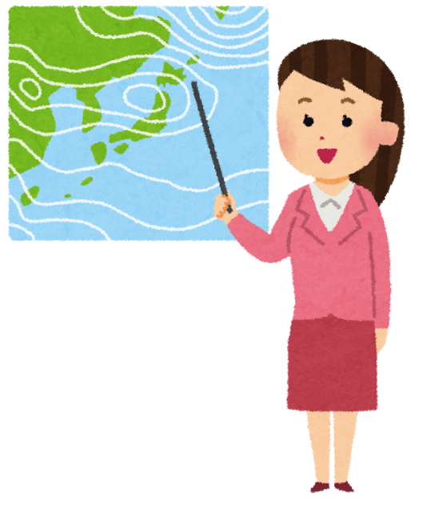
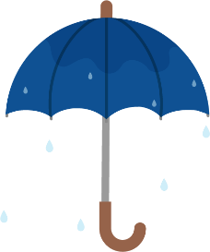
もしも、あなたなら？
今から仕事に出かけるところです
持ち帰った仕事の荷物で両手が一杯
出勤が大変だ
ふとテレビに目をやると「天気予報が目に入る」
気象予報士が「今日の降水確率４０％です」と
あなたは、傘を持っていきますか？
Ａ 傘を持っていく
Ｂ 傘は持っていかない
さて、どちら？

Slide 16
更に
もう１問

Slide 17
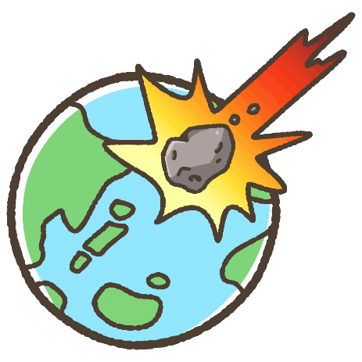
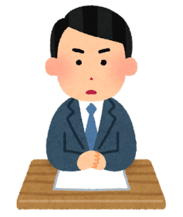
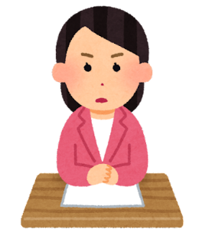
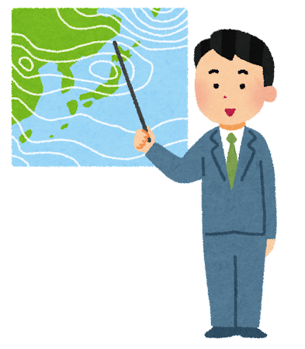
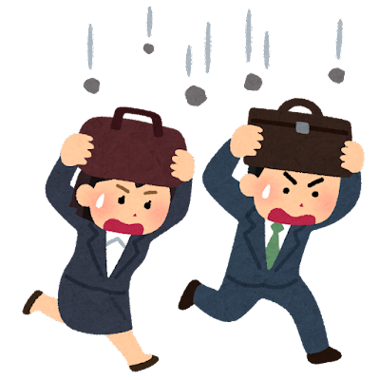
もしも、あなたなら？
３日後、○○市に隕石が落下するかもしれない
テレビではチャンネルにより専門家が解説する
「隕石は落下する」
「隕石は落下しない」
両方の意見を述べているようだ
政府や気象庁は落下確率は１０％程度と語る
あなたは、 ○○市から離れますか？
Ａ 離れる
Ｂ 離れない
さて、どちら？

Slide 18
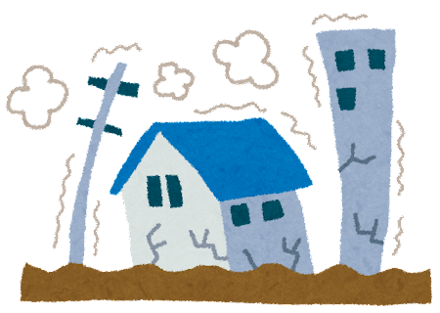
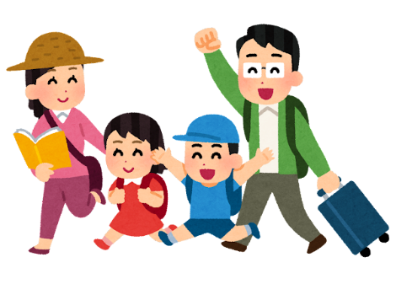
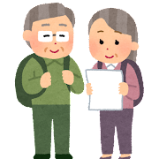
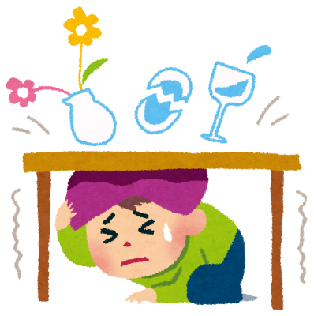
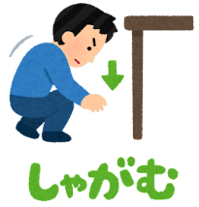
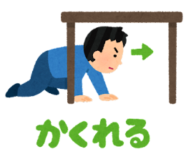
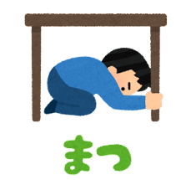
解説
一歩目は！
決めて
おく
隕石が落下しそうなら
数日間
旅行に行こう
心に決めておくだけで
その時に
慌てない心ができあがる
地震が発生したら
ただちに
自分の身を守ることを
最優先に行動する
極端なふたつの例を考えて頂きました
天気予報の降水確率は日常的な経験での判断
隕石落下は数万年に一度あるかないか未経験
市民の防災活動では！
線引きが必要だと言うことで
日常的に備えが必要なこと
非日常・災害を想定し心の備えをすること
それらは自分が責任と覚悟を持って
線引きをすることがトテモ重要なことなのです
「責任と覚悟」を学ぶことが防災活動には必要
私なら
何％で傘を
持っていく！
責任と覚悟を
持ち
正しく決断しよう！
決めておく！

Slide 19
大切なことは？
決めておく
これが大切！

Slide 20
さて
次のようなお話しを
される方が多い！

Slide 21
よく聞く話
防災は大変やで
色んなことを
覚えらなあかん！

Slide 22
では！
防災は
覚えて、暗記する
ものなのか？

Slide 23
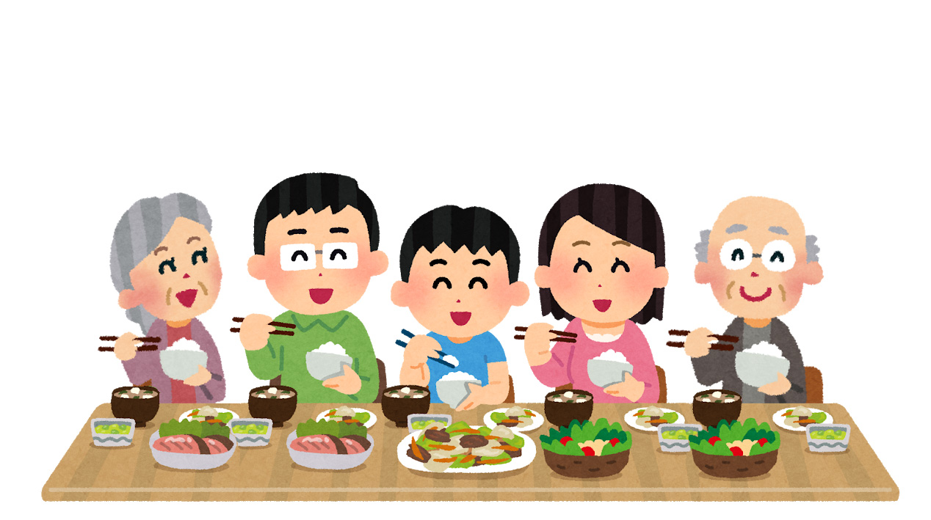
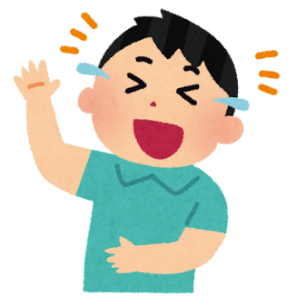
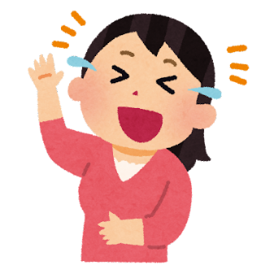
防災は「覚え暗記するもの」なのか？
記憶に
焼き付く
楽しくて 美味しくて 忘れられない時間だね
「心の中」で
イヤなものと
考えてしまう！
楽しく防災活動を
やることで
継続力のある
活動になる！
防災に関わらず、自分が興味があるものは？
覚える為に、ワザワザ暗記しようとしなくても、自然と忘れないものです
しかしながら『近年の防災』を鑑みると
防災教育・防災の学びは丸暗記のテストのようなものとなっている
丸暗記しなければならないようなものは、防災の学び・防災学習とは言えない️
自然と身につくものこそが『あなたが必要とする防災・生活防災』なのです
記憶に焼き付きやすい「エピソード記憶化」しましょう
あなたが
美味しかった、楽しかった
というものは
ワザワザ覚えようとしなくても
記憶の中に焼き付くもの
苦痛・負担

Slide 24
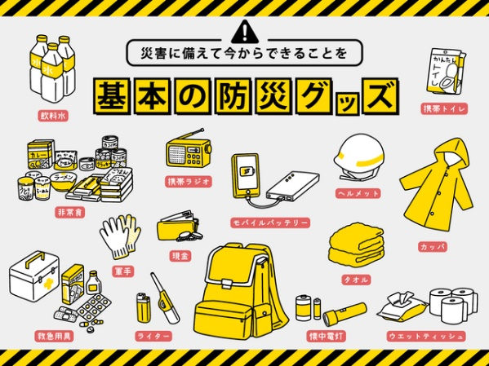
あなたが必要とする防災は？
あなたが
本当に必要だと考えるものを
見つけ出すことができれば
最高の生活防災
自主防災が
構築できます
他者の『防災活動の事例』を見て マネることも良いかも知れないが！
それ自体が本当に『あなたが必要とするもの』なのかは、あなたにしか判りません
他人のマネをしても良いとは思いますが！
マネたうえで、自分が本当に必要だと思うことを 『自分で考え生み出すこと』が重要です
そのヒントとなるものは！
「普段のあなたの生活の中」にしかありません！
だから！「あなたにしか判らない」ということです

Slide 25
皆さん！
非常によく聞く
耳にする
お話

Slide 26
防災に
コミュニティが
不可欠だ

Slide 27
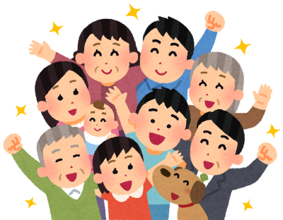
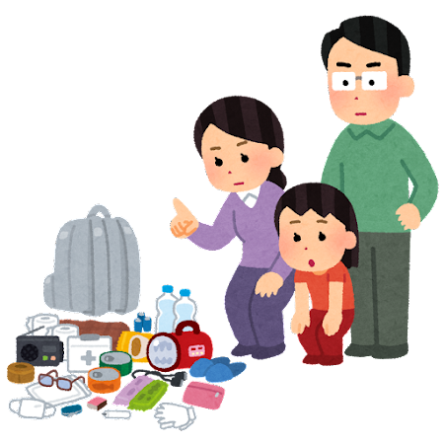
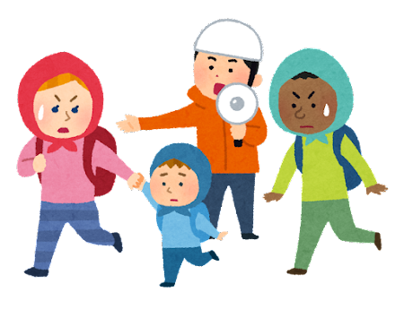
地域防災とコミュニティ
「防災にコミュニティが不可欠」であることは
日頃から耳にタコができるほど聞かされているのでは？
では！
なぜ「防災にコミュニティが不可欠」なのでしょう？
この問いに答えをスムーズに述べられる方は少ない
ましてや「ひと言で答える」となると
ほぼ、いらっしゃらないのが現状です！
にもかかわらず
「防災にコミュニティが不可欠」だと説いている人が多いように感じます

Slide 28
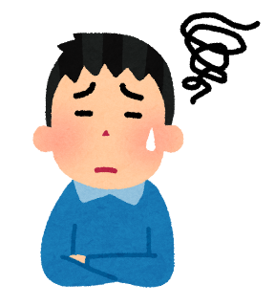
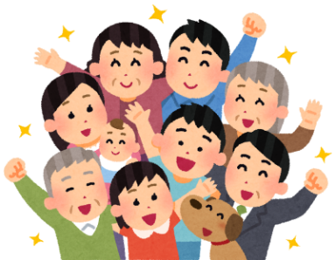
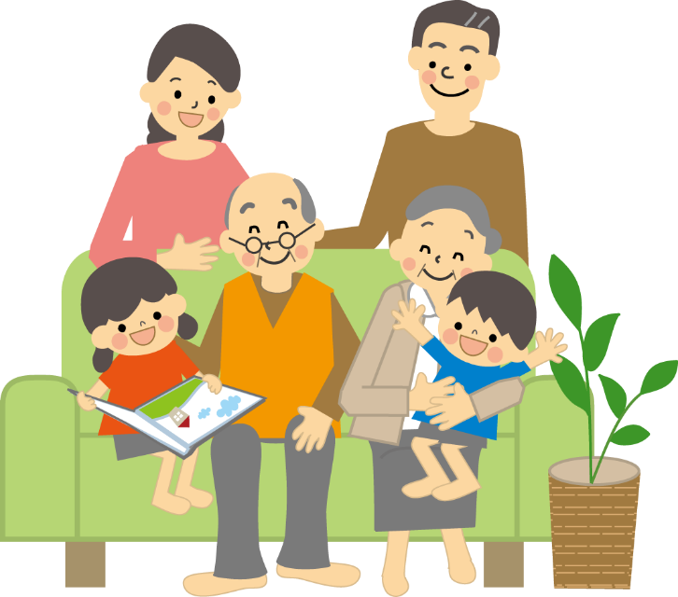
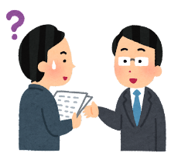
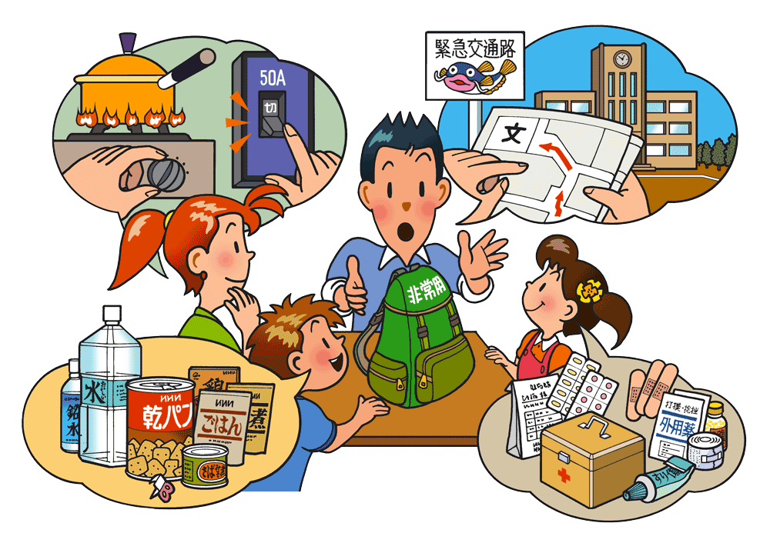
地域防災とコミュニティ
まれに！
家族が聞いてくれないから
地域の人に伝えるんだ！という人がいる
家族も説得できないのに
地域の人を説得なんて
できっこない！
「防災にコミュニティが不可欠」という言葉は知っている
しかしながら！
何故、不可欠なのかを理解されていない
自分が理解できていないことを他者にいくら伝えても
聞き手の心には到底響かないばかりか
命に関わる大切なことなのに何の影響も与えない
これでは『地域防災』より小さな単位の『家庭防災』すら築きあげることはできません
大切なことは！
まず！「自分が正しく理解すること」です
これでは
本末転倒

Slide 29
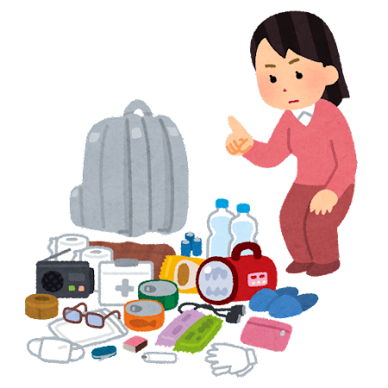
地域防災にコミュニティが不可欠
逆に考えて「コミュニティが無ければ防災はできない」のでしょうか？
そんなことはありません！
コミュニティが無くても防災活動は可能です
自分ひとりでも活動できるものです
であるならば！
「地域での防災」と「個人の防災」は違うものなのか？
ひょっとすると「目指すべき目的の拡大」で説明できるのではないでしょぅか？
『地域を守ることができれば、自分を守ることができる』よりも
『自分を守るきることができれば、地域を守りぬくことができる』

Slide 30
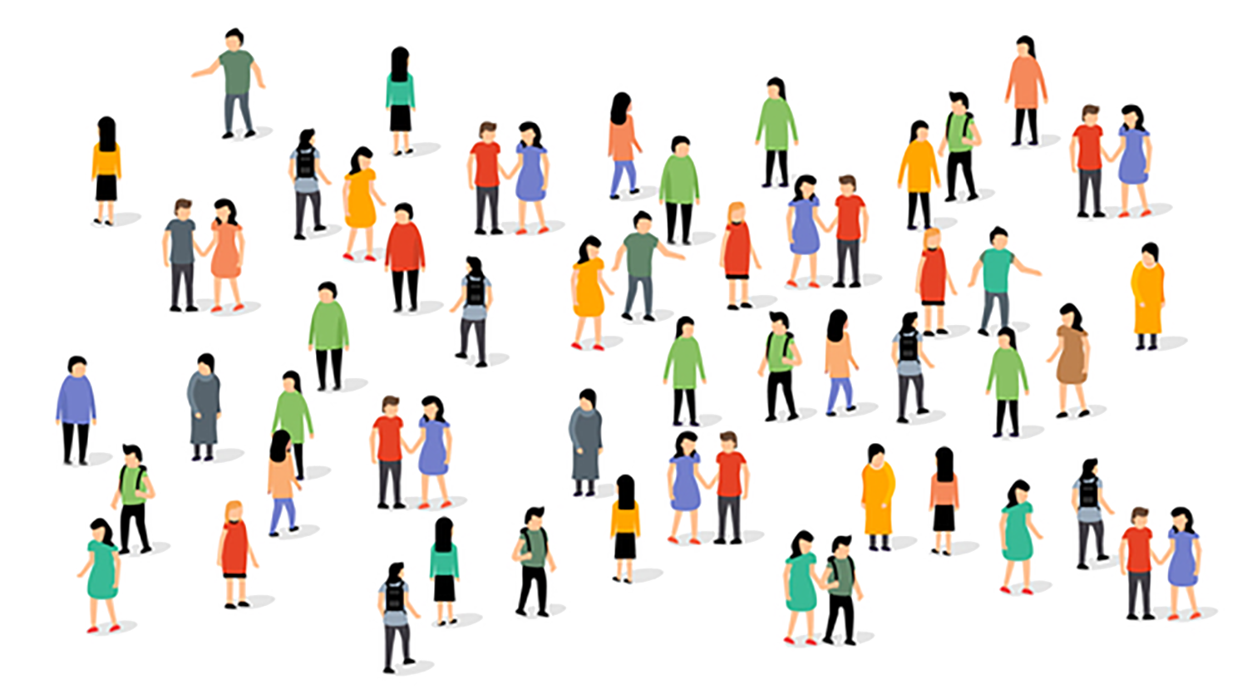
地域を守ること
「ひとつの色の防災」より
「様々な色が混ざり合う多様性の防災」は
とんでもなく強靱化された防災となる
全国一律の防災
地域→家庭→個人
一網打尽方法で防災を伝えようとすると無理が生じる
逆に個人がしっかりと防災をやれているならば
単純にその地域は「防災力が高い」
それこそが
地域防災の
要になる
多様性を
うまく利用し
コーディネートする為の
ネットワークを
構築する必要がある
ひとつの色の
防災
多様性のある
防災

Slide 31
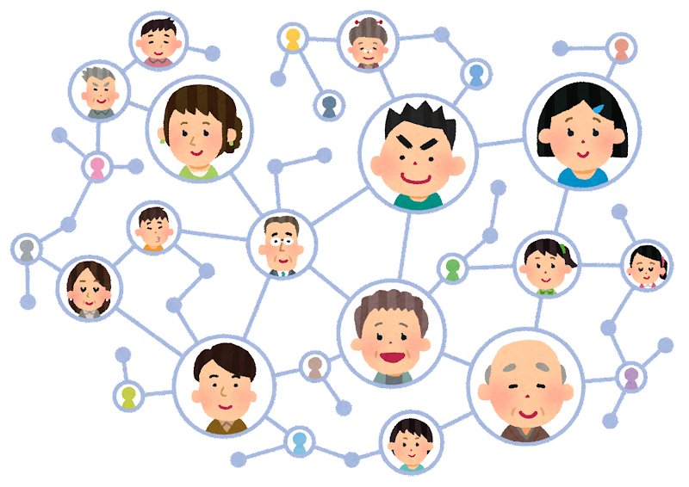
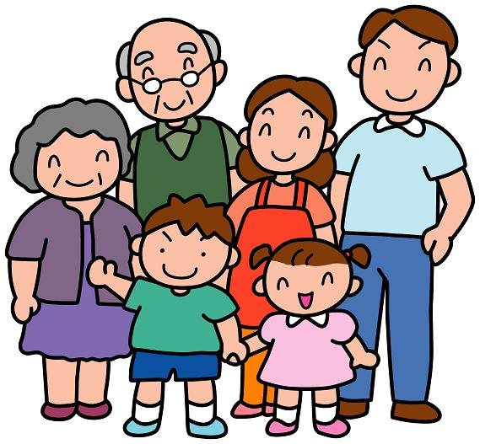
自分事からはじめる地域防災ネットワーク
地域防災のはじまりは
『自分事とすることが重要！』
他人の命を守るとか
他人の財産を守るとか
自分は何を守るかを決めること
それを決めた人が集団として集まること→地域防災
地域防災の1丁目1番地は『人・ひと』
それなくして地域防災はありえません
まずは、挨拶から始め 顔見知りになり 言葉を交わし
日常の中で 地域防災ネットワークを構築しておくこと
その為に『守るものを決めること！』
間違った正義感は不要！
決める
決めておく

Slide 32
では！
何を守るのか？
決める

Slide 33
そもそも
なぜ？
防災をやるのか？

Slide 34
防災って
なんだ？

Slide 35
防災の基本

Slide 36
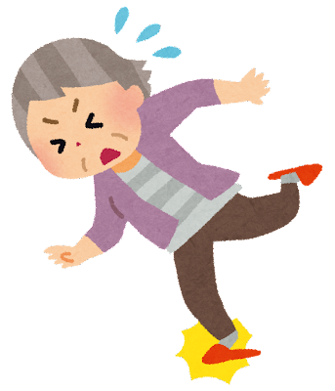
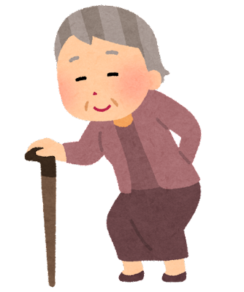
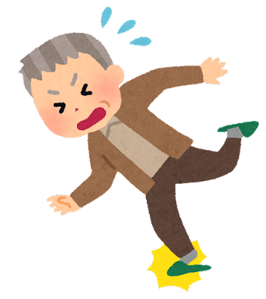
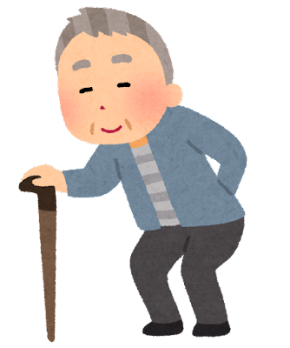
防災の基本スタイル
多くの人は
転んだ後の治療を
防災活動だと
勘違いしているのが
現状
Prevention is better than cure.
転ばぬ先の杖
予防は治療にまさる
薬より養生

Slide 37
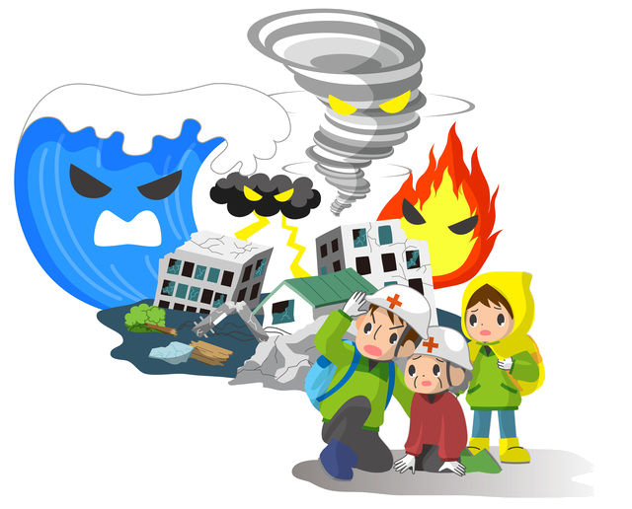
我々が考えた防災のカタチ
ここを間違っては
いけません
イヤな災害の為に
防災活動をやるのではなく
自分の大切な人を守る為に
防災活動をやる！
何の為に防災活動をやるのか？
自分は何を守りたいのか？
そこから生み出した方程式から
自分で責任を持って決めた『定義』を生み出す
我々の防災の定義となったもの
定義→『防災とは自分の大切な人を守ること』
「自分が死んではダメな意味」が理解できる
自分の大切な人を守り続ける為に防災をする
大切な人と「共に生きる」「共に生き抜く」
その為に「防災活動をやる！」
防災とは
自分の大切な人を守ること

Slide 38
防災活動は
いつ？
何をやるの？

Slide 39
いつ？何をやるかを考える！
事後保全
事後処理
多くの人が
防災活動や防災行動をやらなかったり
防災活動に二の足を踏む
ここに
問題が潜んでいる！
これに気づく必要がある
生き残れたという大前提で考えてはいけない
日常と違うことが起こったとき
落ち着いて判断をする余裕も必要だが！
落ち着いてという余裕も無い短時間での判断
そこで大切なキーワードがある！
「決める」「決めておく」
例えば？
『私は助かりたい』と思っているかどうか？
これが「防災活動・防災行動へのスタートライン」
見受けられる防災活動・防災訓練は
生き残れたことを
大前提に行われる活動が多い！
本当にケガもせず、生き残れて
他者を助けに行くことが
できるのだろうか？
防災活動は災害が発生した瞬間にとり終えていることを目指せ！

Slide 40
防災活動は災害が発生した瞬間にとり終えている？
多くの防災活動は
発災後の活動を
重視し過ぎ
生き残れる大前提の活動は
やめなければ
共倒れを起こす！
防災活動は？
日常の時間
災害発生前の余裕のある時間
発 災
災害発生後
事後処理・事後対応時間
事後処理・事後対応は
生き残れて
はじめて活動できるもの
余裕の時間内で
防災活動を
行っておくこと！
発生したこの瞬間に
防災活動は
終えていることが重要！
あなたは本当に
生き残れるのですか？

Slide 41
防災活動とは何をすれば良いのか？
生き残れる大前提の考えは
捨てろ！
これらの活動も
大切かも知れないが！
避難誘導、消火、救助、応急処置
避難所運営、安否確認、炊き出し等々
これらは、災害が発生した後の事後処理活動
「生き残った人だけが助け合うシステム」の構築
言い換えれば･･･
災害発生の瞬間に亡くなった人は対象外！
自分が生き残ったことを大前提とした活動は×
防災活動は、着眼点をどこに置き、どのように活動をすれば良いのかを定義することから始める必要がある
第一は「災害発生の瞬間に死なない対策の重要性」
死なない為の事前準備こそが「本当の防災活動！」
災害発生の瞬間に
死なない対策
これこそが
防災活動！
防災ではない
共通点がある！

Slide 42
防災活動とは何をすれば良いのか？
地域防災では
災害発生後に
短時間で様々な対応行動の
合意形成が図れる
まちづくり・人づくり
コミュニティ形成
ネットワークづくりが
重要！
人として
当たり前の行動がとれる
地域づくり・人づくりが
とても大切な
防災ネットワーク
構築をやろう
避難誘導、消火、救助、
応急処置
避難所運営、安否確認、炊き出し等々
これらは
人として身につけるべきスキル
人として生きていくマナー
当たり前の行動！
防災の
目指すところは？
自分の大切な人が死なない！
これを決して忘れない！
覚悟
その為に
必要な
キーワード
信頼

Slide 43
その為に
あなた自身
やるべきことが
あります

Slide 44
自分に必要な
ライフラインを
見つけよう！

Slide 45
楽しくライフラインの構築
誰もがイヤだと思う
災害の為にやるのではなく
自分の大切なものを守る為に
やるものだと考えれば
活動のすべてが
ワクワクすることになり
参加することが楽しみになる
土手の花見との出会いが
楽しく防災活動をやろうを
強化推進することになる！
防災を防災と語らずとも
防災の役割を果たすこと
ライフライン
日々
生きる為に必要な
水・空気・食べ物と
同じくらい
大切なものが
コミュニティ
毎日できる
スーパー防災訓練
あいさつ
ライフラインといえば⇒ ⇒ ⇒インフラ〈水道・電気・ガス 〉
現代社会でのライフライン⇒インターネット・スマホ等
我々のライフライン⇒ ⇒ ⇒コミュニティ
コミュニティの必要性は、阪神・淡路大震災の経験と
出会った興味深いお話し 防災逸話「土手の花見」
土手の花見の研究から考察された言葉がある
土手の花見を実践するという新たな目的を掲げ
今までの防災活動を大きく舵を切りました
こんなことも防災活動なの？
何でも防災にからめる
言い換えれば！何でも防災にしてしまえ！
楽しくイベントに参加し
知らず知らずに
防災活動を
担ってしまっていた
というお話
コミュニティの重要性は
計り知れないものがあり
すべての活動の
基本となるのは
あいさつ・挨拶
自由に
楽しく防災活動を
やろう！
「土手の花見」の内容は
地域防災研究所ホームページ
「楽しく防災活動」で
ご覧いただけます

Slide 46
本当かな？
と思う
あなたに！

Slide 47
日々の挨拶が
災害保険に
なる！

Slide 48
地域との関わりが家族を守る
あなたはどちらから？
山田さんから？ 鈴木さんから？
山田さん
鈴木さん
あなたの家

Slide 49
地域との関わりが家族を守る
安否確認リスト
なんて
不要になる！
あなたはどちらから？
「挨拶」は
災害保険の
掛け金だ！
山田さん
鈴木さん
・いつも挨拶がある
・旅行に行けば「お土産」
・挨拶しない
・隠れて出かける
あなたの家
山田さんから？ 鈴木さんから？

Slide 50
ここで
お尋ねします！

Slide 51
あなたは
災害が好きですか？

Slide 52
なぜ継続力が弱いのか？
『災害』は誰もが“心の底からイヤなもの”
自分の貴重な時間→費やする
自分の大切なお金→費やする
とても必要な活動とは判っていても
「どうも無駄だなぁ」と考えてしまう
なぜ、そのように考えてしまうか？
防災そのものを自分の心の中で・・・
→ 曖昧な存在にしているからだ！

Slide 53
定義されていない！
あなたは
本当のところ？
災害のことを
理解
できているのか？
あなたは
近所の
イヤな人の為に
貴重なお金や時間を
使いますか？
災害の為に
防災活動を
やるな！
なぜ？
災害なら
貴重なお金や時間が
使えるのですか？
恐ろしい地震・津波・台風が多発なのに
どこか他人事としていることが原因
【重要】→防災というものを自分の中でしっかりと「定義」する必要
定義→一度決めれば不変となるもの
【確認】→何のためにやるのか？
【防災活動をやる目的】→
→大変イヤなものである「災害というものの為に行うものではない」こと

Slide 54
曖昧な活動 ！
なぜそうなるのか？
それは？
「理解する」ことを
怠っていることに
原因がある？

Slide 55
「知っている」
しかし！
多くの人は
「理解していない」
この違いに原因が！

Slide 56
理解することが大切！
災害に備えなければ大きな被害の発生は「知っている」
家具の転倒防止、保存食、家電製品の固定
やった方が安全なことは「知っている」
しかし「備えられない！」 何故か？
備えておくと何がどう変わるのか理解できていない！
だから「備えない」
「知っている」と「理解している」とは違う！
何が起こるのか？
どんな影響があるのか？
「なぜやらなければダメなのか？」
基本的なことを理解する必要がある！

Slide 57
知っている
から
理解しているへ
意識改革

Slide 58
理解しているか？
確認しましょう！

Slide 59
みなさん！
免許証は
お持ちですか？

Slide 60
「知っている」と「理解している」の違い
「知っている」と「理解している」の違いを確認
「駐車禁止のマーク」を思い出してください
真ん中の斜めの線はどちらから？
左上から右下へ？
右上から左下へ？
突然聞かれても
瞬時に答えられない人が
大半！

Slide 61
駐車禁止のマーク
いざ！
という時には
今までに
「理解した」
ものしか
実行できない！
正解
なぜなら駐車禁止マークの元になったものがある！
英語の「ＮＯ」
ＮとＯを組み合わせたもの
この理由を聞いたあなたは！
もう、２度と間違えなくなる
「理解した」と言うこと！
理解していれば いざという時に「判断ミス」をしない！
災害発生時に「死なない・命を守る近道」を手に入れた
一歩踏み出し「理解する」のは「あなた次第」
→ 左上から右下
Ｏ
Ｎ

Slide 62
この部屋にも
ありますか？
非常口

Slide 63
非常口マークを御存知ですか
「理解し、更に学ぶ」
これが
大切なこと！
何が違うのか？
白地に緑
非常口にたどり着くまでの通路・経路を示す
緑地に白
非常口のある場所を示す（非常口そのもの）
なぜ？緑色？
火災時、炎の赤色に対して「緑色」見えやすい

Slide 64
非常口マーク 判りやすく進化した
スタイリッシュになったが･･･
白背景の誘導灯は 「通路誘導灯」といい 非常口までの経路を示す
緑背景の誘導灯は 「避難口誘導灯」といい
非常口・避難口 そのものの位置を表す

Slide 65
私的には、非常口マーク もっと判りやすくしてほしい！
頑張れ
あと５０ｍ
ここが
出口だ

Slide 66
防災は
理解し
正しく学ぶ

Slide 67
ここからのお話しは
決して
皆さんを
煽るわけではない
事実のお話

Slide 68
4月17日発生
豊後水道を震源とする地震
マグニチュード６.６以降
このお話しが
ネットやメディアを
騒がしています

Slide 69
南海トラフ
巨大地震
発生

Slide 70
南海トラフとは？
関西に近い位置まで
震源想定域がある
遠く離れた
海の向こうの話ではない
糸魚川・静岡構造線
富士山
相模トラフ
中央構造線
駿河トラフ
南海トラフ
日本海溝
駿河湾から遠州灘、熊野灘、紀伊半島の南側の海域及び土佐湾を経て日向灘沖までのフィリピン海プレート及びユーラシアプレートが接する海底の溝状の地形を形成する舟状海盆を南海トラフという
赤く囲まれた範囲で発生する地震を南海トラフ地震という

Slide 71
南海トラフ地震の３つの想定震源域は？
富士山
東海地震
想定域
東南海 地震
想定域
東海地震想定震源域
南海地震
想定域
東南海地震想定震源域
南海トラフ
南海地震想定震源域
東海地震・東南海地震・南海地震が連動して発生する地震を南海トラフ巨大地震という
駿河湾から遠州灘、熊野灘、紀伊半島の南側の海域及び土佐湾を経て日向灘沖までのフィリピン海プレート及びユーラシアプレートが接する海底の溝状の地形を形成する区域を南海トラフという
赤く囲まれた範囲で発生する地震を南海トラフ地震という

Slide 72
南海トラフ地震の３つの想定震源域は西と東に分ける
発生年 | 名称 | 周期
１３６１年 | 正平南海地震 | －
１４９８年 | 明応地震 | １３７年
１６０５年 | 慶長地震 | １０７年
１７０７年 | 宝永地震 | １０２年
１８５４年 | 安政南海地震 | １４７年
１９４４年 | 昭和東南海地震 | ９０年
１９４６年 | 昭和南海地震 | ９２年
２０ＸＸ | ？？？？ | ？？？
1707．12．16
富士山噴火
1707．10．28
宝永地震(史上最大級地震)
Ｍ８．６～９．３
約49日後
富士山
東側
１８５４
安政東海地震
Ｍ８．６
１944
昭和東海地震
Ｍ８．２
西側
約３２時間後
約２年後
１８５４
安政南海地震
Ｍ８．７
１946
昭和南海地震
Ｍ８．４

Slide 73
南海トラフ地震の３つの想定震源域は西と東に分ける
1707．10．28
宝永地震(史上最大級地震)
Ｍ８．６～９．３
1707．12．16
富士山噴火
約49日後
富士山
東側
１８５４．１２．２３
安政東海地震
Ｍ８．６
１944
昭和東海地震
Ｍ８．２
西側
約３２時間後
約２年後
１８５４．１２．２４
安政南海地震
Ｍ８．７
１946
昭和南海地震
Ｍ８．４
１８５４．１２．26
豊予海峡地震
Ｍ７．４
２日後

Slide 74
南海トラフ巨大地震の全国での被害想定
2024年1月1日に発生した
能登半島地震による停電は2024年3月15日正午までに
おおむね復旧した
死亡者数 ：３２万３０００人
建物の全壊：２３８万６０００棟
災害廃棄物：３億１０００万トン
道路被害 ：４万１０００ヵ所
鉄道被害 ：１万９０００ヵ所
断水 ：３４４０万人
停電 ：２７１０万棟
通信被害 ：９３０万回線
２ヶ月以上の
停電期間

Slide 75
兵庫県の被害想定
南海トラフ地震が発生（南海トラフ巨大地震の場合は想定できない）
緊急地震速報 → １０～１５秒後→猛烈な揺れ到達
長周期地震動階級が通知される可能性あり
阪神・播磨地域の広範囲で最大震度６強～震度６弱
揺れる時間は約2分間
※震度6強6弱が2分間続くわけではない
阪神・淡路大震災（約１５秒）
長周期地震動の到達
長時間、周期の長い揺れが続く
地震動による大津波警報が発表
阪神地域 約80分後→約４ｍの津波
播磨地域 約１１０分後→約２～３ｍの津波

Slide 76
兵庫県の被害想定
兵庫県内の死者想定は
約29,100人
あなたや
あなたの大切な人が
この数字に
含まれないことを願う

Slide 77
南海トラフ地震とは
切り離せない
もうひとつの
大切なこと

Slide 78
臨時情報
南海トラフ地震臨時情報

Slide 79
御存知でしたか？
認知度は
３割程度
皆さまは
御存知でしたか？
南海トラフ地震臨時情報
南海トラフ地震の想定震源域で
時間差で起きる後発地震への注意や警戒などを呼びかける「臨時情報」について
内閣府が対象地域の
住民１万６１７１人に尋ねたところ
臨時情報を
「知っている」・・・・・・28・7%
「詳しく知らない」・・・35・5%
「知らない」・・・・・・・・35・8%

Slide 80
伝達方法は？
もしも
知らなかったら
「なんのことだ？」と
命を守る構えができないままに･･･
気象庁から南海トラフ地震臨時情報が発表された場合
テレビ、ラジオ、インターネット、防災行政無線や広報車等で伝達
いざというとき
迅速かつ安全に避難行動をとることができるように
普段から自分が住む地域にはどのような災害のリスクがあるか
災害が発生した時の避難場所はどこか
安全な避難経路などをハザードマップで確認しておこう

Slide 81
南海トラフ地震臨時情報
南海トラフ地震臨時情報を略して「臨時情報」
南海トラフ全域を対象に地震発生の可能性の高まりについてお知らせするもの
調査中･･･監視領域内でマグニチュード6.8以上の地震が発生・通常と異なるゆっくりすべりが発生している可能性がある場合
巨大地震警戒･･･想定震源域内のプレート境界においてマグニチュード8.0以上の地震が発生したと評価した場合
巨大地震注意･･･監視領域内においてマグニチュード7.0以上8.0未満の地震が発生したと評価した場合。想定震源域内のプレート境界面において通常と異なるゆっくりすべりが発生したと評価した場合
調査終了･･･巨大地震警戒・巨大地震注意のいずれにも当てはまらない現象と評価した場合
台風の進路予想・勢力予想と同じようなもの
危険が迫るかどうかの事前通知･･･大きさ・針路・被害想定
緊急地震速報と少し違う
緊急地震速報→今まさに揺れ始めたという通知

Slide 82
南海トラフ地震臨時情報
臨時情報がでたら
とにかく
構える！
忘れるな
学びの情報は？
都道府県や各市町村のホームページに
「南海トラフ地震臨時情報発表時の防災対応」が
記載されています
一度ご覧になられては如何でしょうか？
知らなかった？
では済まされない
大切な情報！
我々、一般市民も
学びましょう
調査中、巨大地震注意、巨大地震警戒が発表されたら
調査中ならば、右下図のエリア内で『M6.8以上の地震発生・ゆっくりすべり発生の可能性』
調査中ならば「多くの人に構える余裕をもらえる」
最短２時間で巨大地震警戒・巨大地震注意または調査終了
巨大地震注意「先程より、とんでもない地震がまだ襲ってくる」
巨大地震警戒「命を守りきる最大限の行動を即とれ」
いずれにしても大きな被害が発生するのは間違いない
しかし！
被害を最小限にできる大切な通知
見聞きしたなら「即！構えろ！」
どうもこの大切なことが伝わっていない！
カウントダウンがはじまった
今だからこそ
「命を守る情報」に
耳をかたむけ
正しい情報の学びが必要！
命を守る
キーワード
南海トラフ地震
臨時情報

Slide 83
END
ご静聴ありがとうございました
Syousuke Ohnishi

Slide 84
最後に
おまけの話

Slide 85
誰もが
地域防災の
担い手になれる
仕掛けづくり

Slide 86
完璧じゃない
組織・チームを
つくろう！

Slide 87
防災活動は決してトップダウンではないチーム運営
自分で
考え→動ける
理想的なチームが
できあがる
会長や役員という中枢から 細々と指令・指示されなくとも
それぞれの現場で自由裁量し動くチーム
それが理想的な作法で動く組織（チーム）となる
専門的な知識や技術を有す中枢よりも
「空虚感のある中枢」を創ることが重要
そうすれば際限なく受け容れる力が身につき
あらゆるものを結びつける能力を持てる
「足りない」だから「私がお手伝いしよう」となる
加古川グリーンシティ防災会活動のひとつ
特技登録制度
ちからこ部
（旧名：町内チャンピオンマップ）

Slide 88
空虚が生み出す能力→足りないから補い合う
その人なしでは生きていけない！
あなたの助けが必要！
こういう言葉を交わせる「仲間（ネットワーク）」
このネットワークに身を置くものは強い！
最も強い絆は「あなたなしでは生きられない」という言葉をお互いに交わし合っている人達
「あなたなしでは生きられない」
だから「いつまでも元気でいてね」となる
「私は、助けてもらわないと生きていけない」
お互いに！→ここには「お互い様の心」が存在
お互い様
共助

Slide 89
私は、助けてもらわないと生きていけない
最高の
防災システム
これは！
自分の
夢を叶えるのと
同じこと
自分一人では
叶えたくとも
叶えられない
じゃあ？
どうすれば
良いのか？
他人を信じて
頭を下げて
笑顔でいること
信じ合える
お互い様の
チームづくりを
やりましょう
だから「あなたが必要」
助け合えるチーム
お互い様のチーム
学び合うチーム
マネし合えるチーム
共に助かる努力をするチーム
これらが「地域共助推進力」のコンセプト
いずれの場面でも絶対に忘れないことが！
「楽しく防災活動をやろう！」
何より日々の挨拶が最高の地域共助推進です
独立(independence)
依存(dependence)
相互依存(inter-dependence)
お互い様
秘訣！
最終

Slide 90
END
ご静聴ありがとうございました
Syousuke Ohnishi

